Slide 1
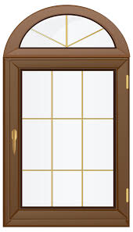
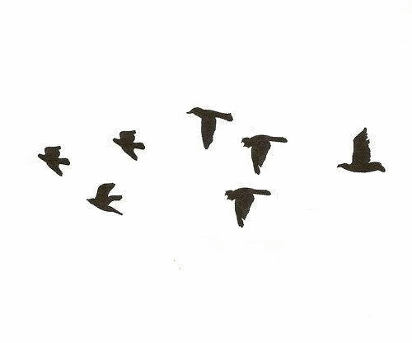
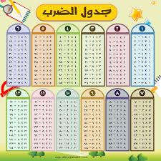
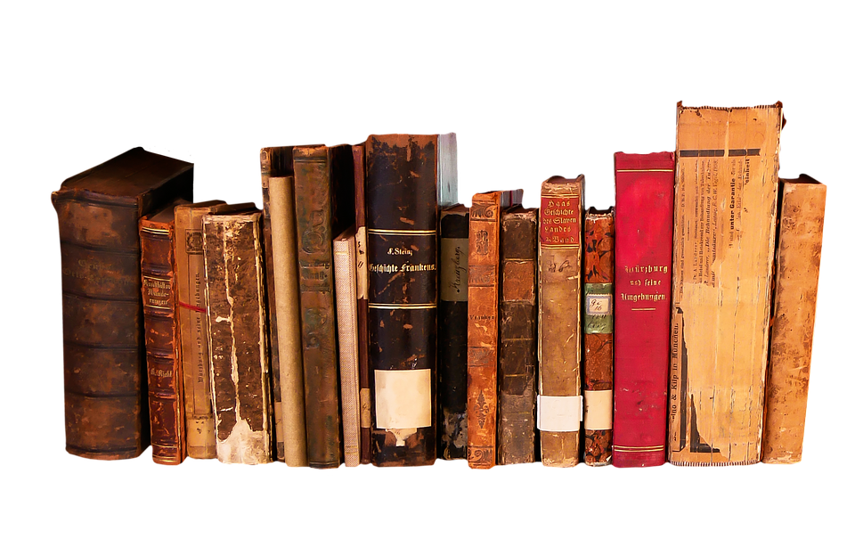
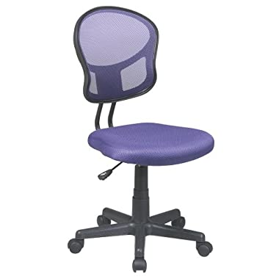
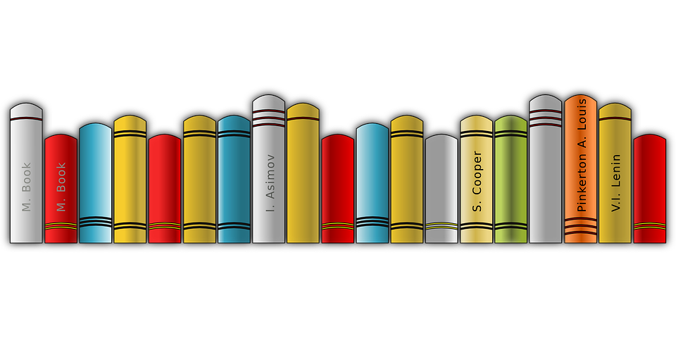
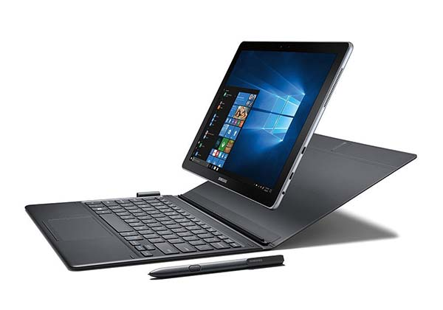
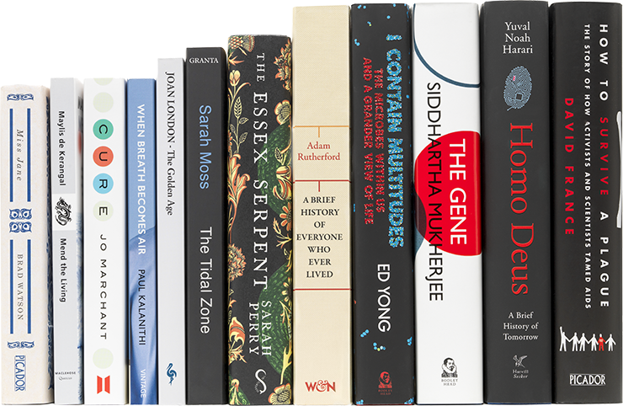
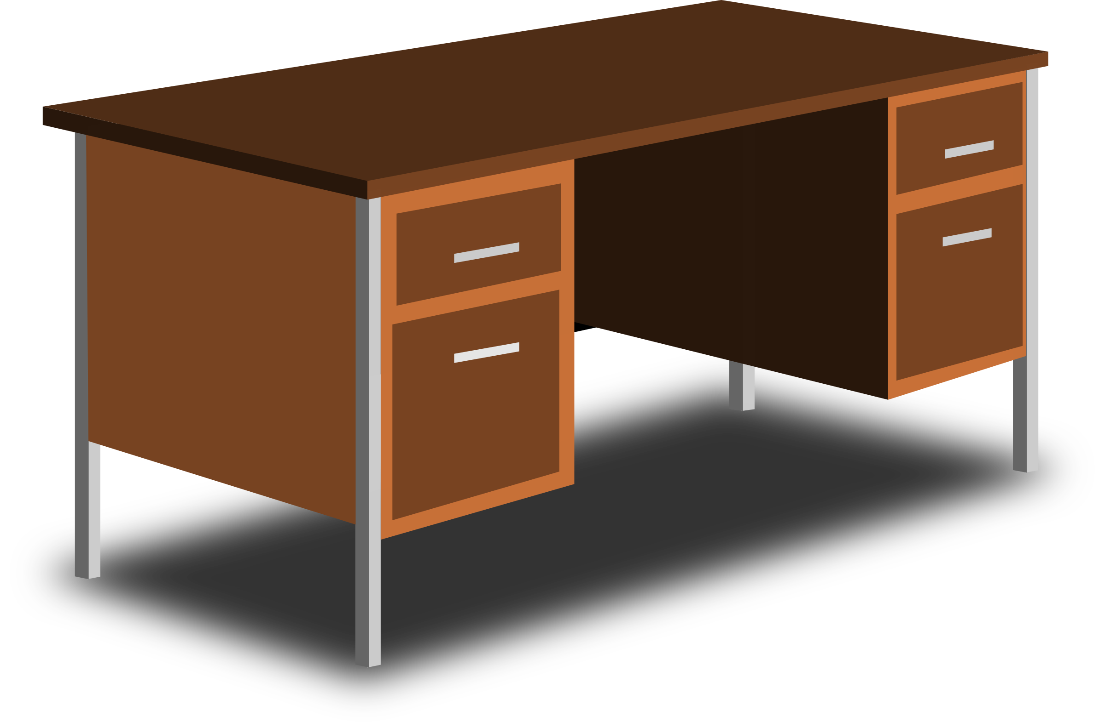
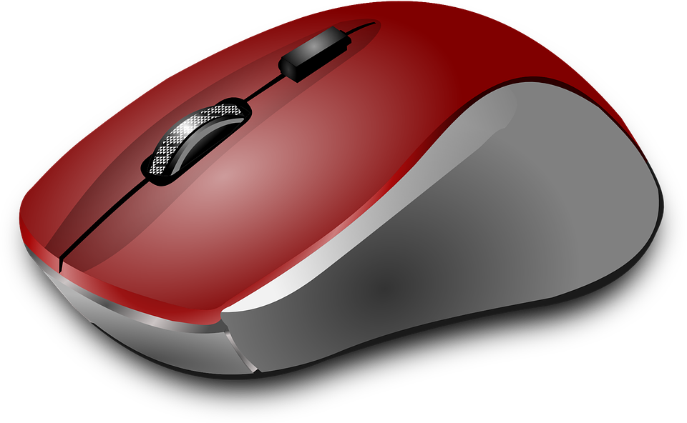
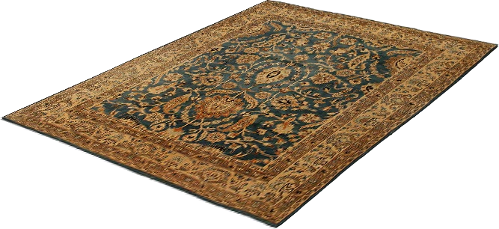
التاريخ / ٧/ ١٤٤٢هـ
٨-٢
حل المعادلات التربيعية بيانيا

Slide 2
٨-٢ حل المعادلات التربيعية بيانيا
التاريخ / / ١٤٤هـ
رقم الصفحة : ١١٦
المفردات
الجذور المكررة
والان
فيما سبق
احلل المعادلات التربيعية بيانيا
درست حل المعادلات التربيعية بيانيا
اقدر حلول المعادلات التربيعية بيانيا

Slide 3
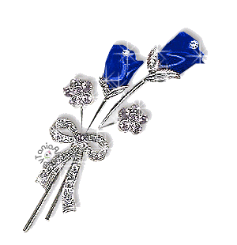
٨-٢
حل المعادلات التربيعية بيانيا

Slide 5
١٦٠
١٥٠
١٤٠
١٣٠
١٢٠
١١٠
١٠٠
٩٠
٨٠
٧٠
٦٠
٥٠
٤٠
٣٠
٢٠
١٠
معادلة المحور
س = ١٠٠ تقريبا
١
= ١٠٠
س = ــ
٢ × ــ ٠٫٠٠٥
●
= ١٠٠
ص = ــ ٠٫٠٠٥ (١٠٠)^{٢} + ١٠٠ + ٥
( ١٠٠ ، ١٠٠)
الرأس =
المسافة = ٢٠٥ ــ ( ــ ٥ ) = ٢١٠ تقريبا
محور السينات
▪ ماذا يمثل المستقيم المار بنقطتي التقاء القطع المكافئ بالأرض
▪ ما المقطعان السينيان للتمثيل ؟
▪ ما معادلة المحور ؟
مقطع سيني
ــ ٥ تقريبا
مقطع سيني
٢٠٥ تقريبا
●
●
▪ ما المسافة بين نقطتي التقاء القطع المكافئ بالأرض ؟
٣٠٠ ٢٠٠ ١٠٠

Slide 6
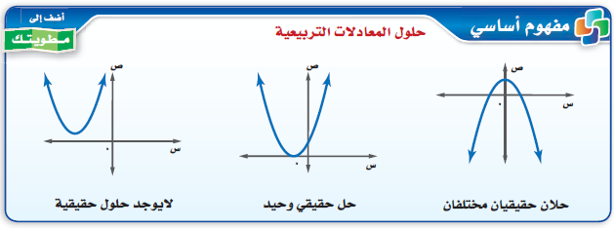
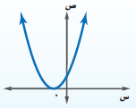
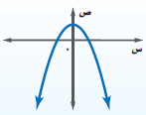
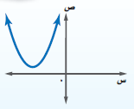
لحل المعادلات التربيعية نتبع الآتي : إيجاد المقطع السيني
نوجد الدالة المرتبطة وذلك باستبدال د ( س ) أو ص بصفر
نمثل الدالة بيانيا .
المقاطع السينية هي حلول المعادلة .
●
●
●

Slide 7
جذران حقيقيان مختلفان
حل المعادلة : س^{٢} ــ ٢ س ــ ٨ = ٠ بيانيا
مثال
حل المعادلة
معادلة المحور
{ ــ ٢ ، ٤ }
ــ ٢
الحل = ٤
س = ــ
الحل = ــ ٢
٢ × ١
س = ١
●
●
الإحداثي الصادي
ص = ( ١)^{٢} ــ ٢ ( ١ ) ــ ٨
ص = ــ ٩
●
●
الرأس
●
( ١ ، ــ ٩ )

Slide 8
١أ/ صـ١١٦
حل المعادلة : ــ س^{٢} ــ ٣ س + ١٨ = ٠ بيانيا
تحقق
جـ = ١٨
ب = -٣
أ = -١
معادلة المحور
●
ب
ــ ٣
٢٠
١٨
١٦
١٤
١٢
١٠
٨
٦
٤
٢
س = ــ
س = ــ
●
●
٢أ
٢ × ــ ١
س = ــ ١٫٥
الحل = ــ٦
الحل = ٣
الإحداثي الصادي
ص = ــ ( ــ ١٫٥)^{٢}ــ ٣ (ــ ١٫٥ ) + ١٨
●
●
ص = -(٢٫٢٥) + (٤٫٥ ) + ١٨
ص = ٢٠٫٢٥
حل المعادلة
الرأس
{ ٣ ، ــ ٦ }
( ــ ١٫٥ ، ٢٠٫٢٥ )

Slide 9
١ب/ صـ١١٦
حل المعادلة : س^{٢} ــ ٤ س + ٣ = ٠ بيانيا
تحقق
جـ = ٣
ب = -٤
أ = ١
معادلة المحور
ب
ــ ٤
س = ــ
س = ــ
٢أ
٢ × ١
س = ٢
الإحداثي الصادي
●
●
الحل = ١
الحل = ٣
ص = ( ٢)^{٢} ــ ٤ ( ٢ ) + ٣
●
●
●
ص = ــ ١
حل المعادلة
الرأس
{ ١ ، ٣ }
( ٢ ، ــ ١ )

Slide 10
٢ب/ صـ١١٧
جذر مكرر
ب = ٨
حل المعادلة : س^{٢} = ــ ٨ س ــ ١٦ بيانيا
تحقق
جـ = ١٦
أ = ١
س^{٢} + ٨ س + ١٦ = ٠
معادلة المحور
٢٠
١٨
١٦
١٤
١٢
١٠
٨
٦
٤
٢
ب
٨
س = ــ
س = ــ
●
٢أ
٢ × ١
●
س = ــ ٤
الحل = ــ ٤
الإحداثي الصادي
ص = ( ــ ٤ )^{٢} + ٨ ( ــ ٤ ) + ١٦
ص = ( ١٦ ) + ( ــ ٣٢ ) + ١٦
●
ص = ٠
حل المعادلة
الرأس
{ ــ ٤ }
( ــ ٤ ، ٠ )

Slide 11
ب = -٦
٣ب/ صـ١١٧
حل المعادلة : ــ ٢س^{٢} ــ ٨ = ٦ س بيانيا
تحقق
جـ = -٨
ــ ٢س^{٢} ــ ٦ س ــ ٨ = ٠
أ = -٢
معادلة المحور
ب
ــ ٦
س = ــ
س = ــ
٢أ
٢ × ــ ٢
س = ــ ١٫٥
●
لا يوجد مقطع سيني
الإحداثي الصادي
ص = ــ ٢ ( ــ ١٫٥ )^{٢}ــ ٦ ( ــ ١٫٥ ) ــ ٨
●
●
ص = ــ ٢(٢.٢٥ ) + (٩ ) ــ ٨
ص = ــ (٥. ٤ ) + (٩ ) ــ ٨
ص = ــ ٣٫٥
حل المعادلة
الرأس
Ø
( ــ ١٫٥ ، ــ ٣٫٥ )

Slide 12
٣أ/ صـ١١٧
لايوجد جذور حقيقية
ب = -٣
حل المعادلة : ــ س^{٢} ــ ٣ س = ٥ بيانيا
تحقق
جـ = -٥
ــ س^{٢} ــ ٣ س ــ ٥ = ٠
أ = -١
معادلة المحور
ب
ــ ٣
لا يوجد مقطع سيني
س = ــ
س = ــ
٢أ
٢ × ــ ١
س = ــ ١٫٥
حل المعادلة
الإحداثي الصادي
Ø
ص = ــ ( ــ ١٫٥ )^{٢}ــ ٣ ( ــ ١٫٥ ) ــ ٥
●
ص = ــ ( ٢.٢٥) + (٤.٥ ) ــ ٥
ص = ــ ٢٫٧٥
●
●
الرأس
( ــ ١٫٥ ، ــ ٢٫٧٥ )

Slide 13
ب = ٣
١/ صـ١١٩
حل المعادلة : س^{٢} + ٣ س ــ ١٠ = ٠ بيانيا
تأكد
جـ = -١٠
الحل = ــ ٥
أ = ١
معادلة المحور
ب
٣
●
●
س = ــ
س = ــ
٢أ
٢ × ١
س = ــ ١٫٥
الحل = ٢
الإحداثي الصادي
حل المعادلة
ص = ( ــ ١٫٥ )^{٢} + ٣ ( ــ ١٫٥ ) ــ ١٠
{ ٢ ، ــ ٥ }
ص = ( ٢٫٢٥ ) - ( ٤٫٥ ) ــ ١٠
●
●
ص = ــ ١٢٫٢٥
●
الرأس
( ــ ١٫٥ ، ــ ١٢٫٢٥ )

Slide 14
ب = -٨
٢/ صـ١١٩
حل المعادلة : ٢س^{٢} ــ ٨ س = ٠ بيانيا
تأكد
جـ = ٠
أ = ٢
الحل = ٠
معادلة المحور
ب
ــ ٨
س = ــ
س = ــ
●
●
٢أ
٢ × ٢
س = ٢
الحل = ٤
الإحداثي الصادي
ص = ٢( ٢ )^{٢} ــ ٨ ( ٢ )
●
ص = ٢( ٤ ) ــ ( ١٦ )
ص = ــ ٨
حل المعادلة
{ ٠ ، ٤ }
الرأس
( ٢ ، ــ ٨ )

Slide 15
ب = ٤
٣/ صـ١١٩
حل المعادلة : س^{٢} + ٤ س = ــ ٤ بيانيا
تأكد
جـ = ٤
س^{٢} + ٤ س + ٤ = ٠
أ = ١
معادلة المحور
ب
٤
س = ــ
س = ــ
الحل = ــ ٢
٢أ
٢ × ١
س = ــ ٢
●
●
الإحداثي الصادي
ص = ( ــ ٢ )^{٢} + ٤ ( ــ ٢ ) + ٤
ص = ( ٤ ) ــ (٨)+٤
●
ص = ٠
حل المعادلة
الرأس
{ ــ ٢ }
( ــ ٢ ، ٠ )

Slide 16
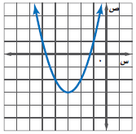
حل المعادلة : س^{٢} + ٦ س + ٦ = ٠ بيانيا . ثم قدر الجذور إلى أقرب عشر
مثال
حل المعادلة
{ ــ ٤٫٧ ، ــ ١٫٣ }
أقرب قيمة إلى الصفر على محور الصادات
أقرب قيمة إلى الصفر على محور الصادات
الحل بين
ــ ٥ ، ــ ٤
الحل بين
ــ ٢ ، ــ ١

Slide 17
٤/ صـ١١٨
حل المعادلة : ٢س^{٢} + ٦ س ــ ٣ = ٠ بيانيا . ثم قدر الجذور إلى أقرب عشر
تحقق
الحل بين
ــ ٤ ، ــ ٣
حل المعادلة
معادلة المحور
{ ــ ٣٫٤ ، ٠٫٤ }
٦
●
●
س = ــ
٢ × ٢
س = ــ١.٥
●
●
الحل بين
٠، ١
الإحداثي الصادي
●
ص = ٢( ــ ١٫٥)^{٢} + ٦ ( ــ ١٫٥) ــ ١٠
ص = ــ ٧.٥
س | ــ ٣٫٩ | ــ ٣٫٨ | ــ ٣٫٧ | ــ ٣٫٦ | ــ ٣٫٥ | ــ ٣٫٤ | ــ ٣٫٣ | ــ ٣٫٢ | ــ ٣٫١
ص
ــ ٢.٣٨
ــ ١.٧٢
ــ ١.٠٢
ــ ٠٫٢٨
٠٫٥
١٫٣٢
٢٫١٨
٣٫٠٨
٤٫٠٢
الرأس
س | ٠٫١ | ٠٫٢ | ٠٫٣ | ٠٫٤ | ٠٫٥ | ٠٫٦ | ٠٫٧ | ٠٫٨ | ٠٫٩
ص
٤٫٠٢
٣٫٠٨
٢٫١٨
١٫٣٢
٠٫٥
ــ ٠٫٢٨
ــ ١٫٧٢
( ــ ١.٥ ، ــ ٧.٥ )
ــ ١٫٠٢
ــ ٢٫٣٨

